Slide 1


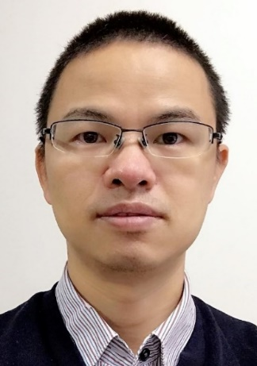
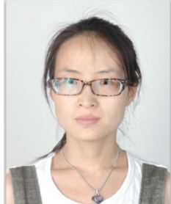

一种基于深度学习的 上帝类检测方法
卜依凡
刘 辉
李光杰
北京理工大学
Notes:
大家好，我是来自北京理工大学的卜依凡。今天我的汇报题目是《一种基于深度学习的上帝类检测方法》。

Slide 2
内容
研究背景
解决方案
实验验证
报告总结
Notes:
这次汇报分为四部分。首先为大家介绍本论文的研究背景。

Slide 3
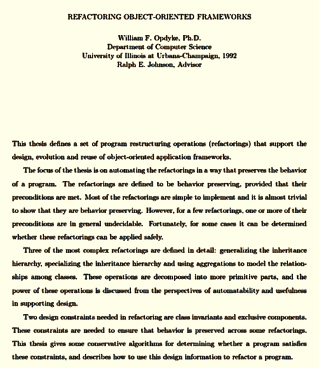

什么是重构？
研究背景
对软件内部结构的一种调整。
目的是提高代码可理解性，降低代码修改成本。
前提是不改变软件的可观察行为。
Notes:
首先，重构是对软件内部结构的一种调整。其目的是在不改变软件可观察行为的前提下，提高代码的可理解性，并降低代码的修改成本。

Slide 4
重构的步骤
研究背景
Where
How
Revision
Evaluation
代码坏味
Notes:
正常的重构操作首先需要确定在代码中的什么地方要进行重构，
（单击）
随后需要在选定的位置确定重构方案（如何进行重构），
（单击）
第三步需要根据确定的重构方案实施重构操作，
最后验证重构所达到的效果。
（单击）
其中确定重构的时机和位置是整个过程中十分关键的一环
（单击）
为此，有专家提出了代码坏味的概念来定义程序中一些有问题的代码结构。

Slide 5
常见的代码坏味
研究背景
上帝类（God Class）
数据类（Data Class）
特征依恋（Feature Envy）
重复代码（Duplicate Code）
… … 相较于传统的机器学习，深度学习可以更容易地捕捉到输入数据中的深层关联，经过多层映射和抽象，拟合出更符合输入数据分布的模型。
Notes:
常见的代码坏味有上帝类、数据类、特征依恋、重复代码等。
（单击）
其中上帝类就是我们今天这篇论文所研究的代码坏味。

Slide 6
上帝类是什么？
研究背景
表现：
代码规模过大
类内成员过多
承担多个职责
Apache Struts部分类间关系图
ClassFinder
LOC = 1495
影响：
代码可读性变差
导致其他代码坏味
Notes:
上帝类是一种十分常见的代码坏味，
（单击）
具体表现为一个类的体积过大，包含过多的成员变量及方法，违反了单一职责原则，
（单击）
以至于代码的可读性变差，并且更容易导致另一种代码坏味重复代码的产生。
（单击）
如图所示，这我们从某个工程中抽象出的一部分类间关系图，我们以椭圆的大小来体现类的规模，图中的箭头指代类间的关联与依赖关系。
（单击）
其中，类A中包含代码1495行，
（单击）
可以看出，类A是一个比较典型的上帝类，如果可以根据他的角色将它拆分为几个小类的话，将有效地降低代码耦合度，提高代码的可理解性。

Slide 7
常见检测方法
研究背景
通过度量项考察上帝类坏味
耦合度
内聚度
代码规模
为各度量项设定相应的阈值
Notes:
研究者们迄今已提出了多种方法来对这样的类进行检测与重构。
常见的检测方法一般会利用代码度量项来帮助考察上帝类代码坏味，通常从类的耦合度，内聚度和代码规模三个方面进行衡量。
此外已有的检测方法通常会为各个代码度量项设定相应的阈值来帮助限定上帝类的特征。

Slide 8
iPlasma
研究背景
对外访问数
ATFD > few
类内圈复杂度
AND
上帝类
WMC ≥ very_high
类内内聚度
TCC < one_third
Marinescu C, et al. iPlasma: An Integrated Platform for Quality Assessment of Object-Oriented Design. ICSM 2005
Notes:
iPlasma是一种可以检测14种代码坏味的检测工具。
它将类内圈复杂度，类内内聚度和对外访问数三个度量值综合起来实现对上帝类的判断。

Slide 9
DECOR
研究背景
改成上一张的格式
方法间内聚度
LCOM > very_high
类内成员数
OR
上帝类
NMD+NAD > very_high
控制型方法名及类名
Manager, Process, Control
Moha N, et al. DECOR: A Method for the Specification and Detection of Code and Design Smells. 2010
Notes:
另一种代码坏味检测工具DÉCOR可以将代码坏味的定义转化为领域特定语言表示的坏味检测算法。
DÉCOR在利用类内成员数和方法间内聚度等度量项来检测上帝类的基础上，还综合了一些文本信息来辅助判断。

Slide 10
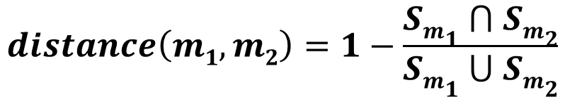
JDeodorant
研究背景
distance
$$distance\left(m1,m2\right)=1−\frac{Sm1 ⋂ Sm2}{Sm1 ⋃ Sm2}$$
m₁
m₂
m₃
m₄
m₅
m₆
m₇
Fokaefs M, et al. JDeodorant: identification and application of extract class refactorings. 2011
Notes:
Jdeodorant是一个比较常用的代码重构推荐工具。
（单击）
他通过杰卡德距离来衡量成员间的相似性，
（单击）
利用这个距离度量项来对类内成员做层次聚类
（单击）
如果给定的阈值可以将最后的树状图划分为多个簇的话，
（单击）
那么我们就认为这个类是一个上帝类

Slide 11
常见的检测方法
研究背景
分别基于不同的代码度量项和相应阈值
使用启发式及传统机器学习方法进行检测
查全率和查准率偏低，需要进一步提高
Notes:
然而，由于不同的检测方法采用不同的度量项，使用不同的阈值。此外，现有检测方法的查全率和查准率偏低，有待于进一步的提高

Slide 12
内容
研究背景
解决方案
实验验证
报告总结
Notes:
针对这些问题，我们提出了一种基于深度学习的上帝类检测方法。

Slide 13
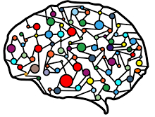
方法概述
解决方案
开源工程
语料库
样本生成工具
坏味标签
样本集合
待检测源码
坏味检测
结果集合
Notes:
（单击）
首先我们实现了一种可以自动生成上帝类代码坏味样本的工具，
（单击）
以这些标签样本作为人工神经网络的训练集，可以帮助神经网络学习上帝类所特有的一些特征。
（单击）
在经过迭代训练后，得到的分类器
（单击）
可以对预处理后的测试样本进行上帝类检测。

Slide 14
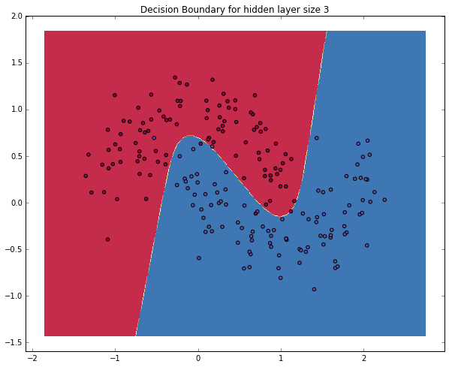
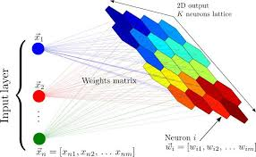
深度学习的优势
解决方案
善于拟合复杂函数
广泛的实践基础
自然语言处理
计算机视觉
捕捉数据中的深度关联
Notes:
深度学习在计算机视觉，自然语言处理等领域经过广泛的实践，得到了很大的发展。
所以我们希望尝试在软件工程领域利用深度学习来对上帝类代码坏味进行检测

Slide 15
神经网络特征输入
解决方案
结构特征——代码度量项
文本特征——标识符
$$input= <identifiers,metrics>$$
Notes:
为了在降低分类器的学习难度的同时，充分利用代码中的各类信息，我们所设计的神经网络分类器选取了两种输入特征
（单击）
第一个是代码结构特征，主要由代码度量项表示。度量项被广泛应用，证明很有效
（单击）
因为通常来说一个类中的多个成员标识符之间应该存在着语义上的相互关联，因此我们选择了类内成员标识符作为分类器输入的一部分。
（单击）
所以我们神经网络的输入包括两部分，类内的成员变量集合与相关度量项集合

Slide 16
代码结构特征输入
解决方案
耦合度
代码规模
ATFD
访问外部属性的个数
WMC
NOAM
圈复杂度
访问方法数
DCC
访问外部类的个数
LOC
NOA
代码行数
类内属性数
内聚度
DIT
类在继承树中的深度
NOPA
NOM
公共属性数
类内方法数
TCC
访问相同属性的方法对数
LCOM
方法间内聚的缺乏度
CAM
方法参数的相似性
Notes:
代码结构特征包括12个与上帝类代码坏味相关的度量项，
（单击）
分别衡量类的耦合度，
（单击）
内聚度
（单击）
和代码规模。
（单击）
解释各个度量项，出动画

Slide 17
代码文本特征输入
解决方案
Abstract
Method
Fragment
(0.12, 0.23, 0.56…)
(0.35, 0.42, 0.12…)
(0.56, 0.01, 0.91…)
AbstractMethodFragment
分词
W2V
Notes:
我们的输入包括度量和文本信息两部分。度量本身就是数字，因此很好表示，但是文本特征，我们需要把它转化为数字化的表示形式。我们利用了词向量化模型Word2Vec来将标识符转化为稠密向量。比如说
（单击）
首先我们将提取出的类内成员标识符分词
（单击）
随后通过词向量化模型Word2Vector将标识符中的词语映射为稠密向量，

Slide 18
基于神经网络的分类器
解决方案
Code Metrics
Input1
Dense
Merge
Dense
Identifiers
Input2
LSTM
Notes:
（单击）
在从源码中提取出这两类特征后，
（单击）
我们分别利用全连接和长短时记忆网络来对输入进行处理。
（单击）
之后将二者以向量拼接的形式合并后，
（单击）
经过两层全连接层可以输出最终的二分类结果。

Slide 19



自动生成数据样本
解决方案
样本自动生成工具
代码语料库
大规模数据集
Notes:
为了生成深度学习训练所需的大规模数据集，我们实现了一种利用开源项目作为代码语料库的，可以自动生成标签样本的工具。

Slide 20
构造上帝类样本
解决方案
构造上帝类样本
C1
God
C2
Notes:
假设某个程序的现有设计是合理的，
（空格）
那么将其中的两个类合并成一个大类则是不合理的。
（空格）
这样的一个大类承担着多个类的角色，因此可以看作是一个上帝类。基于这个思想，我们可以利用开源代码，实现上帝类正样本的自动构造。

Slide 21
选取负样本集合
解决方案
由正样本相关类的补集中随机抽取等容量的样本集合作为负样本集
全集
正样本
负样本
Notes:
为了获取负样本，
我们将一个项目中的全部可检测类的集合定义为全集，
将已经参与过正样本合并的类定义为正样本集，
随后从正样本集的补集中随机抽取出与正样本数相等的集合，以此作为上帝类检测的负样本集。

Slide 22
方法概述
解决方案
Step1: 训练过程
样本生成
分类器训练
语料库
训练样本集合
信息提取
上帝类检测
神经网络分类器
待检测源码
待检测样本集合
检测结果集合
Step2: 检测过程
Notes:
将上述步骤拼接起来，所提方法的具体流程如图所示。
利用互联网中的大量优质开源项目作为语料库，我们实现了一种可以自动生成上帝类标签样本的工具。
在对标签样本集进行信息提取后，可以得到符合我们预先定义的神经网络特征输入数据。
经过反复迭代学习，最终得到可以用于上帝类代码坏味检测的神经网络分类器。
同样，为了对上帝类进行检测，我们需要对待检测源码进行信息提取，以获得符合格式的特征输入数据。
将提取出的特征输入至已训练好的分类器中，就可以得到最终的上帝类代码坏味检测结果了。

Slide 23
内容
研究背景
解决方案
实验验证
报告总结
Notes:
针对所提出的的方法，我们设计了相应的实验来对其效果进行验证。

Slide 24
训练数据
实验验证
项目名称 | 项目领域 | LOC
android-backup-extractor | abe文件解析 | 304.458
ArtOfIllusion | 3D动画 | 152,207
Areca | 文件备份 | 88,126
c3p0 | 数据库连接 | 29,158
DavMail | Exchange服务器代理 | 36,445
FCKeditor | 文本编辑 | 5,518
FreePlane | 思维导图 | 124,937
Grinder | 性能测试 | 101,293
JDeodorant | 代码结构分析 | 84,726
JExcelAPI | Excel操作接口 | 90,555
JUnit | 单元测试 | 11,734
weka | 机器学习 | 444,493
12个知名开源项目
涉及不同领域——涉及文本语义不同
开发团队不同——代码风格倾向不同
代码规模不同——代码内部架构不同
Notes:
我们选择了12个知名的开源项目来帮助生成神经网络所需的训练样本。为了保证训练集样本的综合性，我们在选择过程中，刻意选择了来自不同领域，不同开发团队，不同规模的源码。

Slide 25
测试数据
实验验证
开源代码坏味数据集
我们所用到的测试集
第三方数据集
30个项目工程
395个历史版本
13种代码坏味
针对上帝类代码坏味
13个可编译项目源码
正负样本比为1:180
Palomba F, et al. On the diffuseness and the impact on maintainability of code smells : A large scale empirical investigation. Empirical Software Engineering
Notes:
在测试数据的准备方面，我们利用了Palomba等人提出的一个开源代码坏味数据集来作为测试集。我们选择这个数据集的原因在于其中的坏味记录是人工验证的结果，我们认为在坏味检测领域，人工识别可以被视为最可信的评估标准。这个数据集中检测了30个项目工程中的13种代码坏味。
我们选择了其中包含上帝类的13个可编译项目源码作为本次验证的测试集来源。

Slide 26
RQ1：与现有方法的对比
实验验证
JDeodorant
JDeodorant
JDeodorant
本方法
本方法
本方法
Notes:
为了回答研究问题1，我们总结了本方法与JDeodorant在相同测试集上的上帝类检测结果，可以看出本方法现对于JDeodorant在查全率上提高了35.58%，查准率也有所提高。

Slide 27
RQ2：特征输入影响分析
实验验证
RQ2：所提神经网络分类器中的两个特征输入（代码文本特征与代码结构特征）对最终结果分别有什么影响？即如果只有其中的一个特征输入，分类器的性能会如何变化？
Code Metrics
Input1
Dense
Merge
Dense
Dense
Identifiers
Input2
LSTM
Notes:
针对研究问题2，我们设计了一组对比实验来考察所提方法中的代码文本特征与代码结构特征分别对于最终上帝类检测结果的影响。
可以看出，尽管单一特征输入下的分类器的查全率均为100%，他们的查准率相对于双输入分类器还是偏低。

Slide 28
RQ2：特征输入影响分析
实验验证
仅文本特征
仅结构特征
both
Notes:
我们可以看出，如果只有一种特征输入的话，对查全率的影响并不大，但在查准率方面都有非常明显的下降，因此我们认为这两个信息都不应该缺少

Slide 29
RQ3: 文本特征处理方式
实验验证
RQ3：利用其他网络模型（如卷积神经网络CNN和全连接网络Dense）替代神经网络分类器中所使用的长短时记忆网络（LSTM），能否进一步提高分类器的性能，如查全率、查准率等？
Code Metrics
Input1
Dense
Dense
Merge
Dense
or
Identifiers
Input2
LSTM
or
CNN
Notes:
为了回答研究问题3，我们分别将全连接神经网络（Dense）、卷积神经网络（CNN）以及长短时记忆网络（LSTM）这三种网络模型运用于分类器中的文本特征处理环节。
可以看出，其中卷积分类器的表现明显不如LSTM分类器，而全连接分类器在测试集上的查准率要略高于LSTM分类器，但由于它的查全率要远低于LSTM分类器和卷积分类器

Slide 30
RQ3: 文本特征处理方式
实验验证
CNN
Dense
LSTM
CNN
Dense
LSTM
CNN
Dense
LSTM
CNN
Dense
LSTM
Notes:
通过对比我们发现，LSTM无论是在查全率查准率还是F1值上都是最优的，而CNN和Dense在查全率和查准率上各有优势，但由于他们也相对的各有短板

Slide 31
RQ4：时间性能
实验验证
RQ4：该方法训练一个神经网络分类器的时间需要多久？利用已训练好的分类器进行预测又需要多长时间？
9.62h, 46min36s/个项目
Step1: 训练过程
样本生成
分类器训练
46s
语料库
训练样本集合
信息提取
上帝类
检测
神经网络分类器
1.69s/个项目
2min48s/个项目
待检测源码
待检测样本集合
坏味检测结果集合
Step2: 检测过程
Notes:
针对研究问题4，我们对所提方法的时间性能进行了考察。通过在普通配置的个人电脑上运行所提方法的全部流程，我们记录了所提出的分类器的整个训练与预测过程的耗时情况。可以看出，收集样本数据的过程耗时颇久。为从12个开源项目中提取分类器的训练集，我们累计花费了559分钟，但随后的训练过程只消耗了46秒。在13个开源项目上的测试过程中耗时36分钟46秒，其中36分钟24秒均用于从测试项目中提取输入信息。

Slide 32
内容
研究背景
解决方法
实验验证
报告总结
Notes:
最后，我们可以对所提方法进行总结

Slide 33
总结
报告总结
首次提出了一种基于深度学习的上帝类检测方法
提出了一种自动构建上帝类样本的方法
实验验证了本方法的有效性
Notes:
总结一下，我们的论文主要包括三个贡献，首先，我们首次提出了一种基于深度学习的上帝类检测方法，二，我们提出了一种自动构建上帝类样本的方法
，最后，通过实验验证了本方法的有效性

Slide 34
一种基于深度学习的上帝类检测方法
谢谢各位！
北京理工大学

Slide 35
实际场景应用
不适合直接应用于实际开发场景中的自动化检测
可以查出大部分潜在的上帝类代码坏味
用于辅助检测，提供上帝类坏味候选，更快锁定上帝类重构时机，减少人工检测时间
Notes:
（单击）Fowler以Large Class来代指因承担了太多职责而变得臃肿的类；
（单击）Brown则认为一个类中拥有超过60个成员变量及方法时，就可能违反了单一职责原则，Brown称这种类为Blob Class；
（单击）Lanza之后提出了上帝类的概念来表示某些对外部数据操纵过多的类。
Large Class、Blob Class以及God Class本质上类似，都是指某个类承担了过多的职责，从而导致该类过于复杂、缺乏内聚等问题。
研究者们迄今已提出了多种方法来对这样一些在项目中承担过多职责的类进行检测与重构。

Slide 36
训练集样本容量
正样本845条，负样本775条
国内条件有所限制
训练出优于现有方法的分类器
样本生成工具以开源项目作为语料库
原则上可以无限生成训练样本
Notes:
（单击）Fowler以Large Class来代指因承担了太多职责而变得臃肿的类；
（单击）Brown则认为一个类中拥有超过60个成员变量及方法时，就可能违反了单一职责原则，Brown称这种类为Blob Class；
（单击）Lanza之后提出了上帝类的概念来表示某些对外部数据操纵过多的类。
Large Class、Blob Class以及God Class本质上类似，都是指某个类承担了过多的职责，从而导致该类过于复杂、缺乏内聚等问题。
研究者们迄今已提出了多种方法来对这样一些在项目中承担过多职责的类进行检测与重构。

Slide 37
过拟合问题
简化网络模型复杂性
随机删除隐层部分神经元
抽取验证集来帮助确定迭代训练次数
Notes:
（单击）Fowler以Large Class来代指因承担了太多职责而变得臃肿的类；
（单击）Brown则认为一个类中拥有超过60个成员变量及方法时，就可能违反了单一职责原则，Brown称这种类为Blob Class；
（单击）Lanza之后提出了上帝类的概念来表示某些对外部数据操纵过多的类。
Large Class、Blob Class以及God Class本质上类似，都是指某个类承担了过多的职责，从而导致该类过于复杂、缺乏内聚等问题。
研究者们迄今已提出了多种方法来对这样一些在项目中承担过多职责的类进行检测与重构。

Slide 38
基于深度学习的特征依恋检测方法
针对的坏味不同
训练样本生成方法不同
神经网络特征输入不同
Notes:
（单击）Fowler以Large Class来代指因承担了太多职责而变得臃肿的类；
（单击）Brown则认为一个类中拥有超过60个成员变量及方法时，就可能违反了单一职责原则，Brown称这种类为Blob Class；
（单击）Lanza之后提出了上帝类的概念来表示某些对外部数据操纵过多的类。
Large Class、Blob Class以及God Class本质上类似，都是指某个类承担了过多的职责，从而导致该类过于复杂、缺乏内聚等问题。
研究者们迄今已提出了多种方法来对这样一些在项目中承担过多职责的类进行检测与重构。

Slide 39
未来研究
改进所提方法，提高查准率
实现基于深度学习的提取类重构操作
实现其他代码坏味的深度学习检测方法
Notes:
（单击）Fowler以Large Class来代指因承担了太多职责而变得臃肿的类；
（单击）Brown则认为一个类中拥有超过60个成员变量及方法时，就可能违反了单一职责原则，Brown称这种类为Blob Class；
（单击）Lanza之后提出了上帝类的概念来表示某些对外部数据操纵过多的类。
Large Class、Blob Class以及God Class本质上类似，都是指某个类承担了过多的职责，从而导致该类过于复杂、缺乏内聚等问题。
研究者们迄今已提出了多种方法来对这样一些在项目中承担过多职责的类进行检测与重构。

Slide 40
三种命名
Large Class
Fowler
职责过多
Blob Class
Brown
成员过多
上帝类
God Class
Lanza
外部操纵
Notes:
（单击）Fowler以Large Class来代指因承担了太多职责而变得臃肿的类；
（单击）Brown则认为一个类中拥有超过60个成员变量及方法时，就可能违反了单一职责原则，Brown称这种类为Blob Class；
（单击）Lanza之后提出了上帝类的概念来表示某些对外部数据操纵过多的类。
Large Class、Blob Class以及God Class本质上类似，都是指某个类承担了过多的职责，从而导致该类过于复杂、缺乏内聚等问题。
研究者们迄今已提出了多种方法来对这样一些在项目中承担过多职责的类进行检测与重构。

